Slide 1
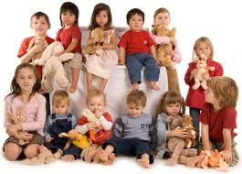
«Особенности развития детей раннего возраста»
Составила:
Зам.зав. по ВМР Агеева Н.Г.

Slide 2
ОБЩАЯ ХАРАКТЕРИСТИКА РАЗВИТИЯ РЕБЕНКА ОТ ОДНОГО ГОДА ДО ТРЕХ ЛЕТ
Ранний детский возраст, от одного года до трех лет. Этот возраст является одним из ключевых в жизни ребенка и во многом определяет его будущее психологическое развитие.. В дошкольном периоде закладываются основы будущей личности, формируются предпосылки физического, умственного, нравственного развития ребенка.

Slide 3
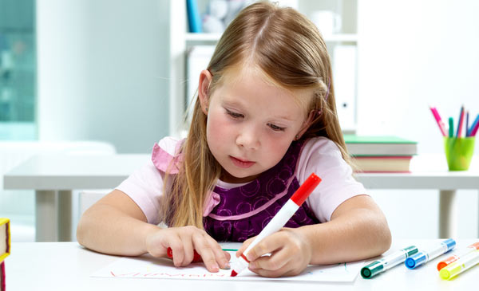
Особое значение этого возраста связан с тремя фундаментальными жизненными приобретениями ребенка: прямохождением, речевым общением и предметной деятельностью. Прямохождение обеспечивает ребенку широкую ориентацию в пространстве, постоянный приток необходимой для его развития новой информации.
Речевое общение позволяет ребенку усваивать знания, быстрее приобщаться к человеческой культуре. Предметная деятельность непосредственно развивает способности ребенка, в особенности его ручные движения.

Slide 4
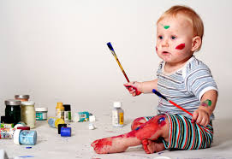
Развитие познавательных процессов и речи помогает ребенку ускоренно приобретать знания, усваивать нормы и формы человеческого поведения.

Slide 5
РАЗВИТИЕ РЕЧИ У ДЕТЕЙ РАННЕГО ВОЗРАСТА
Через речевое общение со взрослыми он приобретает в десятки раз больше информации об окружающем его мире, чем с помощью всех данных ему от природы органов чувств.
Благодаря речи между взрослым и ребенком возникает деловое сотрудничество,

Slide 6
Около трех лет ребенок начинает внимательно прислушиваться к тому, что говорят взрослые между собой. Ему особенно нравится слушать рассказы, сказки, стихи.
Слушание и понимание речи дает возможность познания действительности.
Он умеет выражать чувство привязанности и симпатии, а также чувства неприятия

Slide 7
Развитие предметной деятельности
К началу третьего года жизни предметная деятельность уже сформирована, по крайней мере в отношении тех предметов домашнего обихода, которыми ребенок пользуется. Ребенка раннего возраста начинают гораздо больше интересовать новые вещи. Детально и внимательно изучает предметы и только после этого применяет их на практике. Ребенок раннего возраста сначала должен выяснить функциональное назначение вещи, прежде чем употреблять ее, поэтому он часто задает окружающим вопрос «что это?» Также дети начинают выполнять с игрушками действия, которые они наблюдают у взрослых. Куклу малыш укладывает спать, кормит ее, водит на прогулку, везет машину, коляску, моет, чистит предметы домашнего обихода, готовит пищу, стирает и т. д..

Slide 8
К двум годам дети могут играть в элементарные логические и тематические игры, способны составлять план действий на сравнительно небольшой промежуток времени. Большое значение для развития познавательной активности детей раннего возраста имеет желание не только рассматривать предметы, но и действовать с ними: разъединять и соединять, конструировать из предметов, экспериментировать. Складывается мыслительная деятельность: способность к обобщению, к переносу приобретенного опыта из одних условий в другие.Наиболее интенсивно развивается восприятие. От него зависит улучшение памяти, речи, мышления.

Slide 9

Восприятие детей этого возраста развивается в процессе практических действий; путем проб и ошибок ребенок может собрать пирамидку, вложить предмет в отверстие соответствующей формы и размера. Практический результат ребенок получает в процессе многократных сравнений величины, формы, цвета, подбора одинаковых или подходящих друг к другу предметов или их частей. Ребенок усваивает слова-названия для обозначения величины, формы, цвета (большой — маленький, круглое, треугольное, квадратное) и функции (катится, стоит). Использование слов-названий помогает развитию и углублению восприятия различных качеств предметов. Так в недрах наглядно-действенного мышления зарождается наглядно-образное, которое в дошкольном возрасте становится основным.

Slide 10

Ребенок раннего возраста в состоянии понять, что именно не следует делать в природе — сорить, рвать и ломать растения, обижать животных. Он бывает насторожен по отношению к незнакомым местам, животным и людям, что вполне естественно. Особый интерес дети проявляют к людям, выполняющим какую-то работу, общающимся друг с другом. К концу третьего года ознакомление с окружающим приобретает ярко выраженный познавательный характер. Дети активно стремятся получить информацию об окружающем мире, задавая взрослому множество вопросов.

Slide 11
У ребенка появляется и первичная самооценка - осознание не только своего "я", но того, что "я хороший", "я очень хороший", "я хороший и больше никакой".
У детей начинает развиваться эмпатия – понимание эмоционального состояния другого человека. Можно наблюдать, как полуторагодовалый ребенок стремиться утешить расстроенного человека: он обнимает его, целует, дает ему игрушку и т. д.

Slide 12
ОБРАЗОВАТЕЛЬНАЯ СРЕДА
Развивающий эффект образовательная среда имеет лишь в том случае, если в ней между взрослыми и детьми достаточно устойчиво сохраняются доброжелательные взаимоотношения. Образовательно-игровая деятельность имеет развивающий характер, если ребенок ощущает себя полноценной личностью, если уважают его ценности, интересы, потребности, признают индивидуальность. Соответственно для эффективного развития познавательной активности важно умение видеть и ценить в каждом ребенке единственную, неповторимую, свободную личность, с индивидуальными, присущими только ей чертами и особенностями. Все это поможет сохранить самооценку ребенка, будет способствовать сохранению и поддержанию положительного отношения к познавательному процессу.В образовательно-игровой деятельности должны использоваться такие материалы, формы, методы и средства, которые были бы интересны для дошкольника, активизировали все способы познания. Нужно создавать ребенку разнообразную предметно-пространственную, социальную и образовательно-игровую среду, разнообразные условия для расширения кругозора, освоения мира, предлагать ему включаться в различные виды игр и занятий, социального взаимодействия, общения со сверстниками, взрослыми, предоставлять ему возможность для развития способностей, творчества, интеллектуального потенциала и т.д.

Slide 13
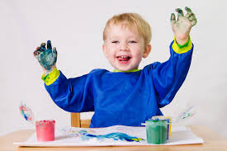
Для каждого ребенка в первые три года жизни характерна высокая степень ориентировочных реакций на все окружающее. Эта возрастная особенность стимулирует так называемые сенсомоторные потребности. Доказано, что если дети ограничены в получении информации и переработке ее в соответствии с возрастными возможностями, темп их развития более замедленный. Поэтому важно, чтобы жизнь малышей была разнообразной, богатой впечатлениями. Особое значение в раннем детстве приобретают эмоции. Эмоциональная сфера оказывает большое влияние и на формирование познавательных способностей детей. Заставить малыша смотреть или слушать невозможно, однако заинтересовать его можно многим, поэтому в обучении детей раннего возраста особую роль играют положительные эмоции. Часто, еще не понимая смысла обращенной к нему речи взрослого, дети реагируют на ее интонацию, эмоциональный настрой, легко их улавливают и заражаются таким же настроением. В этом и простота, и сложность воспитания детей раннего возраста.

Slide 14
спасибо за внимание

